Slide 1

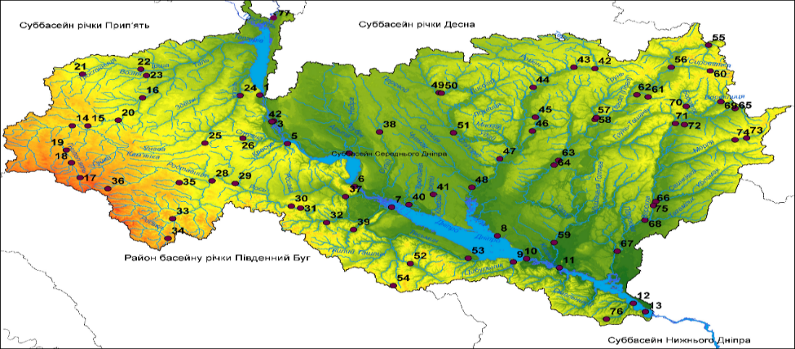
Додаток
ВІДІБРАНО У ЛИПНІ МІСЯЦІ
СУББАСЕЙН СЕРЕДНЬОГО ДНІПРА
ЯКІСТЬ ВОДИ У МІСЦЯХ ПИТНИХ ВОДОЗАБОРІВ
КАРТА БАСЕЙНУ/СУББАСЕЙНУ
Органічні показники
БСК (норма – 3 мгО₂/дм³):
мінімальне значення – 2,16 мгО₂/дм³
максимальне значення - зафіксовано перевищення:
3,88 мгО₂/дм³ р. Дніпро, 594 км, с. Пронозівка, н/с Градизької з/с;
3,20 мгО₂/дм³ р. Дніпро, 580 км, правий берег, питний в/з м. Світловодськ
-3,64 мгО₂/дм³ р. Дніпро, 580 км, Власівський водозабір КП " Кременчукводоканал
3,52 мгО₂/дм³ р.Дніпро, 550 км Горішні плавні, водозабір
-3,51 мгО₂/дм³ р. Дніпро, 476 км, м. Верхньодніпровськ, питний в/з
-3,54 мгО₂/дм³ р. Дніпро, 462 км, смт Аули, питний в/з м. Дніпро та Кам'янське;
3,36 мгО₂/дм³ р.Тетерів, 274 км, питний в/з м.Житомир
3,24 мгО₂/дм³ р.Тетерів, 259 км, питний в/з м.Житомир
4,49 мгО₂/дм³ р.Гнилоп’ять, Бердичівське вдсх., 59 км, питний в/з м.Бердичів
-3,08 мгО₂/дм³ р. Ірша, 93 км, Іршанське ; вдсх, в/б'єф питний в/з смт.Нова Борова;
3,05 мгО₂/дм³р. Ірша, 31 км, Малинське вдсх., питний в/з м.Малин
3,28 мгО₂/дм³ р.Ірша, 8км с.Рудня Городищенська, питний в/з м.Малин
3,70 мгО2/дм³, р. Рось, 218 км, с.Глибочка, питний в/з м.Біла Церква
-3,30 мгО2/дм³ р. Рось, м. Корсунь-Шевченківський, питний водозабір
ХСК (норма – 50 мгО₂/дм³):
мінімальне значення – 31,78 мгО₂/дм³
максимальне значення: - 49,44 мгО₂/дм³
Небезпечні речовини
ЗАФІКСОВАНО перевищення вмісту показників:
Заліза загального (норма – 0,3 мг/дм³):
- 0,456 мг/дм³ р. Тетерів, 274 км, питний в/з м.Житомир
- 0,480 мг/дм³ р. Тетерів, 259 км, питний в/з м.Житомир
- 0,312 мг/дм³ р. Гнилоп’ять, Бердичівське вдсх., 59 км, питний в/з м.Бердичів;
- 0,384 мг/дм³ р. Ірша, 31 км, питний в/з м.Малин;
- 0,360 мг/ дм³ р. Возня, 8км ,с.Рудня Городищенська, питний в/з м.Малин;
Марганцю (норма – 0,01 мг/дм³):
- 0,074 мг/дм³ р. Дніпро, 897 км, м.Вишгород, питний водозабір м.Київ;
- 0,100 мг/дм³ р. Дніпро, 678 км, с.Сокирне, питний водозабір м.Черкаси
- 0,107 мг/дм³ р. Дніпро, 594 км, с. Пронозівка, н/с Градизької з/с;
- 0,097 мг/дм³ р. Дніпро, 580 км, Власівський водозабір КП " Кременчукводоканал
- 0,100 мг/дм³ р. Дніпро, 550 км, м. Горішні Плавні, водозабір;
- 0,070 мг/дм³ р. Дніпро, 476 км, м. Верхньодніпровськ, питний в/з
- 0,050 мг/дм³ р. Дніпро, 462 км, смт Аули, питний в/з м. Дніпро та Кам'янське;
- 0,156 мг/дм3 р. Тетерів, 274 км, питний в/з м.Житомир;
- 0,168 мг/дм³ р. Тетерів, 259 км, питний в/з м.Житомир;
- 0,056 мг/дм³ р. Гнилоп’ять, Бердичівське вдсх., 59 км, питний в/з м.Бердичів;
- 0,072 мг/дм³ р. Ірша, 93 км, Іршанське ; вдсх, в/б'єф питний в/з смт.Нова Борова;
- 0,102 мг/дм³ р. Ірша, 31 км, Малинське вдсх., питний в/з м.Малин
- 0,100 мг/ дм³ р. Возня, 8км, с.Рудня Городищенська, питний в/з м.Малин
- 0,100 мг/ дм³ р. Рось, 64 км, м. Корсунь-Шевченківський, питний водозабір
Біогенні показники
Амоній іони (норма – 1,28 мг/дм³) в межах від 0,14 мг/дм³ до 0,49 мг/дм³
Фосфат-іони (норма – 3,5 мг/дм³) в межах від 0,01 мг/дм³ до 4,10 мг/дм³
Нітрат-іони (норма – 45 мг/дм³) в межах від 0,5 мг/дм³ до 6,92 мг/дм³
Нітрит-іони (норма – 3,3 мг/дм³) в межах від 0,01 мг/дм³ до 0,18 мг/дм³
Сухий залишок (норма – 1000 мг/дм³) в межах від 209,0 мг/дм³ до 515,0 мг/дм³

Slide 2
Додаток
АНАЛІЗ СТАНУ МАСИВІВ ПОВЕРХНЕВИХ ВОД ЗА ХІМІЧНИМИ ПОКАЗНИКАМИ У ЛИПНІ МІСЯЦІ
Зафіксовано перевищення вмісту: нікель та його сполуки (норма-34 мкг/дм³ )
-35,4 мкг/дм3, р. Дніпро, 594 км , с. Пронозівка Глобинського району, насосна станція Градизької зрошувальної системи
- 43,1 мкг/дм3, р. Дніпро, м. Кременчук, Власівський водозабір КП " Кременчукводоканал" Кременчуцької міської ради
- 43,1 мкг/дм3 р. Дніпро,, 550 км, м. Горішні Плавні, водозабір КП "ВУВКГ "Горішньоплавнівської міської ради«
-78,3 мкг/дм3, р. Дніпро, 476 км, м. Верхньодніпровськ, питний в/з
- 37,6 мкг/дм3 р. Ірша (Малинське водосховище), 31 км, питний в/з м.Малин
Зафіксовано перевищення вмісту: Хром та його сполуки (норма-9,0 мкг/дм³
- 9,2- мкг/дм3, р. Дніпро,580 км, правий берег, питний в/з м. Світловодськ, Кіровоградська область
-49,4 мкг/дм3 р. Дніпро,678 км, с. Сокирне, питний водозабір м.Черкаси
-13,6 - мкг/дм3,р. Гнилоп'ять (Бердичівське водосховище),59 км, питний в/з м.Бердичів
Зафіксовано перевищення вмісту: миш’як (норма-4,3 мкг/дм³)
- 17,4 мкг/дм3, р. Дніпро,580 км, правий берег, питний в/з м. Світловодськ, Кіровоградська область
-16,8 - мкг/дм3, р. Дніпро, 462 км, смт Аули, питний в/з м. Дніпро та Кам'янське
-19,0 - мкг/дм3, р. Гнилоп'ять (Бердичівське водосховище),59 км, питний в/з м.Бердичів
-13,4- мкг/дм3, р. Рось, 64 км, м. Корсунь-Шевченківський, питний водозабір
Виявлено вміст показників в межах екологічних нормативів якості:
Пестициди - атразин, дикофол, квіноксифен,гептахлор, тербутрин,
Проліароматичні вуглеводні - антрацен, флуорантен, бензо(b)флуорантен, бензо(k)флуорантен,
Леткі органічні сполуки – тетрахлорметан (чотирихлористий вуглець), трихлорметан (хлороформ), дихлорметан (хлористий метилен), трихлоетилен,тетрахлоретилен
Важкі метали – кадмій, свинець, нікель, миш’як та хром
Нафтопродукти (норма – 0,05 мг/дм³):
- 0,104 мг/дм³ р.Дніпро, Кам’янське вдсх, 476 км, м. Верхньодніпровськ, питний в/з
- 0,116 мг/дм³ , р. Дніпро, 462 км, смт Аули, питний в/з м. Дніпро та Кам'янське

